Slide 1


바로찬글
바르고 옹골찬 글쓰기
한국어
말하기 및 글쓰기
교정 서비스
3 조 오 정 은 안 시 은 강 영 은

Slide 2
목
차
서비스 계획 이유
바로찬글 서비스
기술 차용 및 적용
해외 경쟁 모델

Slide 3
01
서비스
계획 이유

Slide 4
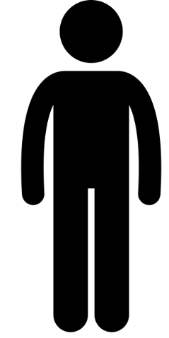
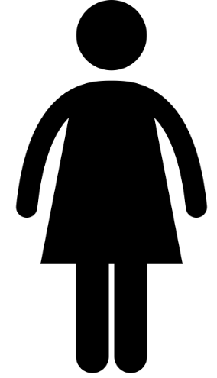
⋏이런 맞춤법 틀리는 이성 “못 참아!”
(병이) 낳다 → 낫다 21.3%
(병이) 낳다 → 낫다 25.5%
예기 → 얘기 15.3%
문안하다 → 무난하다 15.6%
문안하다 → 무난하다 14.7%
않 해 → 안 해 13.8%
않 해 → 안 해 10.9%
예기 → 얘기 12.2%
어의없다 → 어이없다 8.6%
(남녀의) 연예 → 연애 10%
⋏맞춤법 실수에 ♥호감 식은 적?
<
>
없다
71.4%
있다
65.5%
있다
28.6%
없다
34.5%
■출처: 소셜데이팅 ＇이츄’(echu.co.kr) ■ 대상: 미혼남녀 1,249명

Slide 5
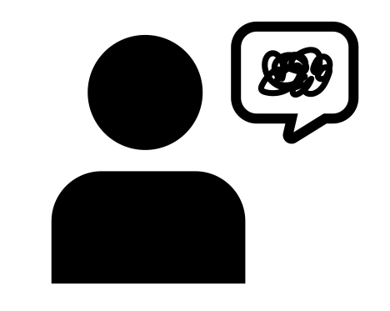
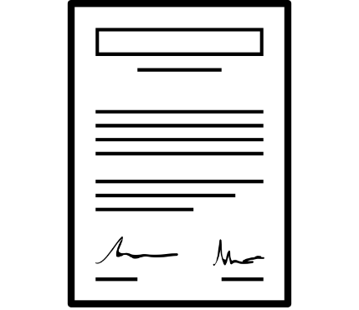
01. 서비스 계획 이유
안 vs. 않
되 vs. 돼
부적절한 말하기 습관
쉽게 틀리는 맞춤법
어려운 공문서 작성
지나친 비속어
일방적 말하기
직설적 어투
지나친 완곡어
자주 틀리는 맞춤법
잘 모르는 맞춤법
언어예절에 어긋나는 글
중복되는 어휘의 사용
일상 언어의 사용

Slide 6


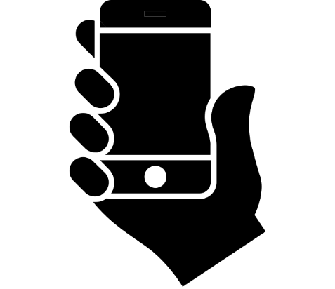




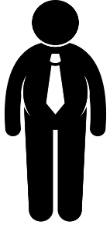
주요 타겟층
20대 학생군
바로찬글
바르고 옹골찬 글쓰기
사회 초년생
한국어
말하기 및 글쓰기
교정 서비스
중∙장년층

Slide 7
02
바로찬글
서비스

Slide 8
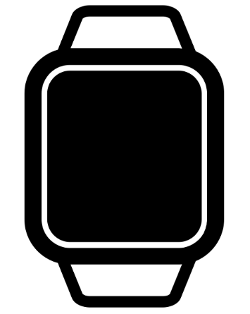


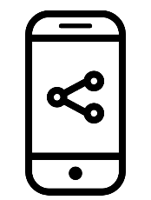


02. 바로찬글 서비스
Wearable Tech
글 첨삭 – PC & Smart Phone
녹음 내용을 바탕으로
언어 교정 서비스 제공
PC와 스마트폰에서
모두 서비스 이용 가능
Daily Quiz
Cloud 제공
어플 접속 시
‘오늘의 퀴즈’ 서비스 제공
웹사이트 계정 생성 시
무료 클라우드 제공

Slide 9

글쓰기 습관 교정
02. 바로찬글 서비스
Daily Quiz
한 번의 교정&첨삭으로 그치지 않고, 사용자 언어 사용 습관의 발전을 위하여
주로 지적 받았던 언어 습관에 대한 복습 퀴즈 제공,
오늘의 퀴즈 및 출석 체크 이벤트 제공

Slide 10
Daily Quiz
오늘의 Quiz
다른 교정 데이터들을 보러 가시겠습니까?
( ) 큰 일 날 뻔 했네!
오늘의 Quiz
가. 하마트면 나. 하마터면

Slide 11
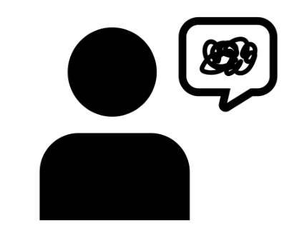

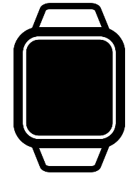


말하기 습관 교정
02. 바로찬글 서비스
+
→
‘Cloud Service’
용량 문제 및
분실 위험 감소
‘speech - to - text’
인공지능이
녹음 내용기록
사용 빈도가 높은 단어 추출
비속어, 소극적 어투, 공격적 어투 추출
→ 사용자가 원할 경우, 대체 단어나 어구 제공 등 다양한 교정 서비스 제공

Slide 12

프리미엄 서비스
02. 바로찬글 서비스
→
→
해당 녹음본 및 speech-to-text로 변환된 글을
언어 교정 계열 전문가에게 직접 제공한 후 심층 교정 서비스 제공
본인의 필요에 따른 단계별 전문 서비스 제공

Slide 13







Wearable Tech → Cloud
Baro Cloud
0601~0602 ) 어휘 사용 빈도 순위
존나
짜증나
~~~
4. ~~~
5. ~~~~
6. ~~~~
7. ~~~
8. ~~~~
9. ~~~~
10. ~~~
11. ~~~~
12. ~~~~
Baro Cloud
baro2017
2017
0601~0602
0601~0602
대체 어휘 추천
~~~~~~~~~~~~~~~~~~~~~~~~~~~~~~~~~~~~~~~~~~~~~~~~~
~~~~~~~~~~~~~~~~~~~~~~~~~~~~~~~~~~~~~~~~~~~~~~~~~
~~~~~~~~~~~~~~~~~~~~~~~~~~~~~~~~~~~~~~~~~~~~~~~~~
~~~~~~~~~~~~~~~~~~~~~~~~~~~~~~~~~~~~~~~~~~~~~~~~~
~~~~~~~~~~~~~~~~~~~~~~~~~~~~~~~~~~~~~~~~~~~~~~~~~
~~~~~~~~~~~~~~~~~~~~~~~~~~~~~~~~~~~~~~~~~~~~~~~~~
~~~~~~~~~~~~~~~~~~~~~~~~~~~~~~~~~~~~~~~~~~~~~~~~~
~~~~~~~~~~~~~~~~~~~~~~~~~~~~~~~~~~~~~~~~~~~~~~~~~
~~~~~~~~~~~~~~~~~~~~~~~~~~~~~~~~~~~~~~~~~~~~~~~~~
~~~~~~~~~~~~~~~~~~~~~~~~~~~~~~~~~~~~~~~~~~~~~~~~~
~~~~~~~~~~~~~~~~~~~~~~~~~~~~~~~~~~~~~~~~~~~~~~~~~
~~~~~~~~~~~~~~~~~~~~~~~~~~~~~~~~~~~~~~~~~~~~~~~~~
기간은 본인이 임의로 설정 가능
정말
엄청
너무
더보기>

Slide 14


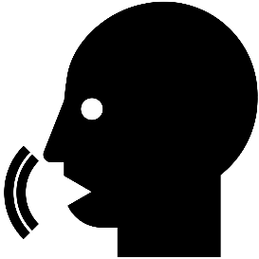
철저한 보안 서비스
02. 바로찬글 서비스
어플, 클라우드 철저히 보안, 암호화 후
사용자의 목소리와 지문을 통해 접근 가능케 함.

Slide 15



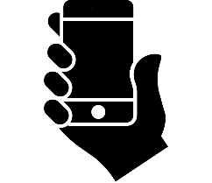
글쓰기 습관 교정
02. 바로찬글 서비스
오프라인 문서도
인식 가능
PC & 스마트폰
모두 사용 가능
원하는 글귀나 문장
저장 가능
‘씀’App과 연계하여
예쁜 글쓰기
연간 공모전 개최
내일 뵈요.(X) →내일 봬요.(O)
~인 것 같다. → ~이다.
대통령께서 돌아가셨다.
→ 대통령께서 서거하셨다.
할아버지께서 영면에 드셨어요.
→ 할아버지께서 돌아가셨어요.
맞춤법 자동 교정, 모호한 표현 첨삭, 중복 어휘 교정,
동의어 추천, 격식체/비격식체 변환,
찾고 싶은 글귀나 다시 확인하고 싶은 문장은 저장 가능,
공모전 개최

Slide 16
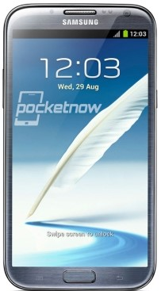
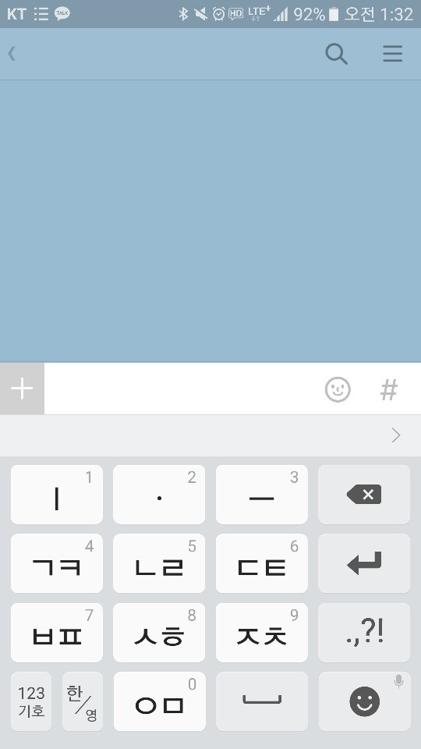

실시간 교정 서비스
저 감기 걸렸어요ㅠ.ㅠ
(병이) 낫길 바래요.
빨리 낳길 바래요ㅠ.ㅠ
이미 전송된 메시지 교정
메시지 보내기 전에 점검
그럼 언제 볼 수 있을까요?
뵈어요 = 봬요.
다음주에 뵈요!

Slide 17
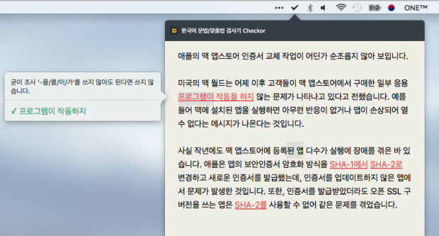
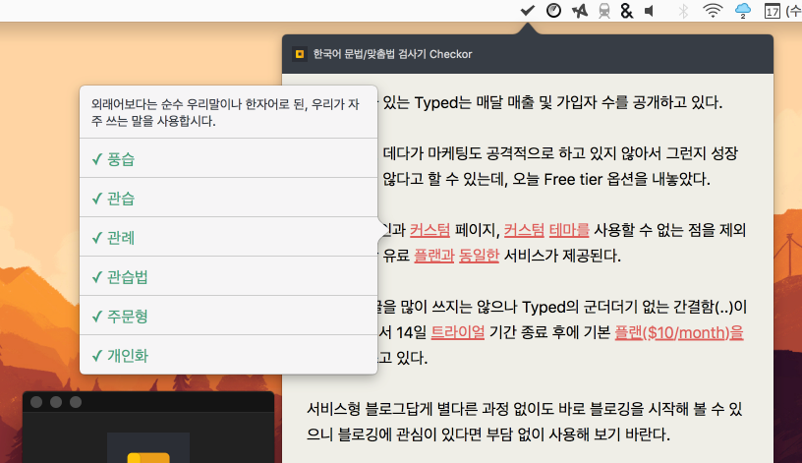
실시간 교정 서비스

Slide 18
03
기술
차용 및 적용

Slide 19
바로찬글 핵심기술
03. 기술 차용 및 적용
Speech-to-text
자체 Grammar Checker
‘말하기 교정’에서 제공되는
웨어러블의 정확한 음성 녹음 및 음성 인식과 텍스트화 변환 기술
현재 국립 국어원에서
제공하는 첨삭기능의 데이터베이스와 한국어 문법체계에 맞춰진 Grammr Checker 개발 필요

Slide 20
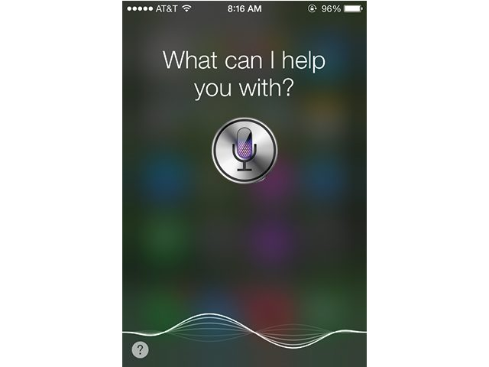
Speech-to-text
웨어러블 제공의 경우에는 최대한 잡음 없이 녹음을 하면서 음성을 텍스트로 변환되어야 한다는 점이 중요함. 또한 변환된 텍스트는 해당 계정 클라우드로 전송이 될 예정. 이에 가장 널리 알려진 speech-to-text 인공지능인 Siri와 타 구조를 참고함.

Slide 21


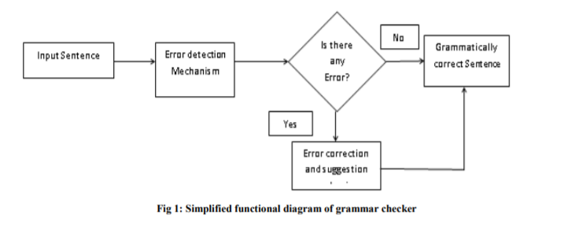
자체 Grammar Checker
파이썬의 Natural Language processing 기반으로
자체적인 Grammar Checker 를 운영 중
현재 가장 널리 쓰이는 공용어인 영어의 체계를 그대로
한국어로 적용하기에는 다소 무리가 있음.

Slide 22
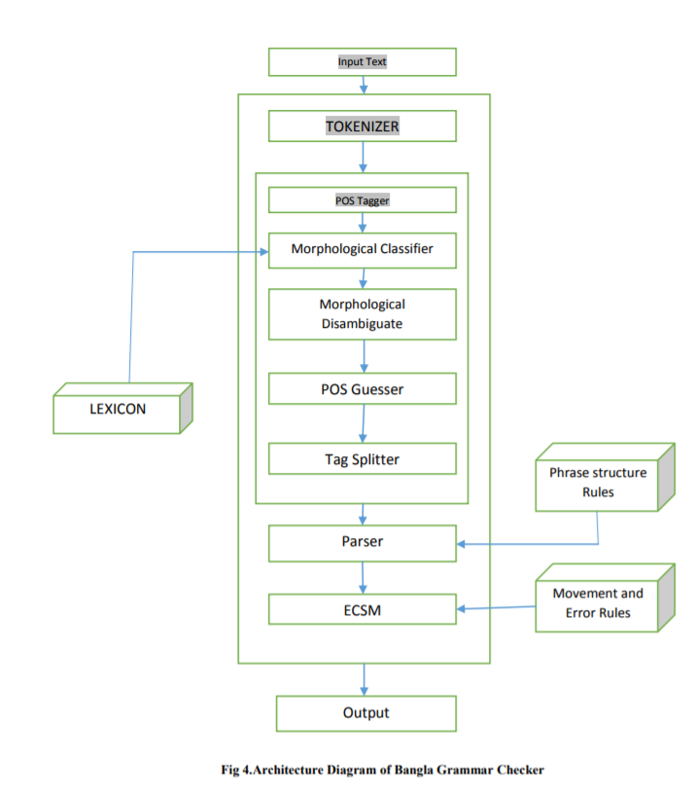
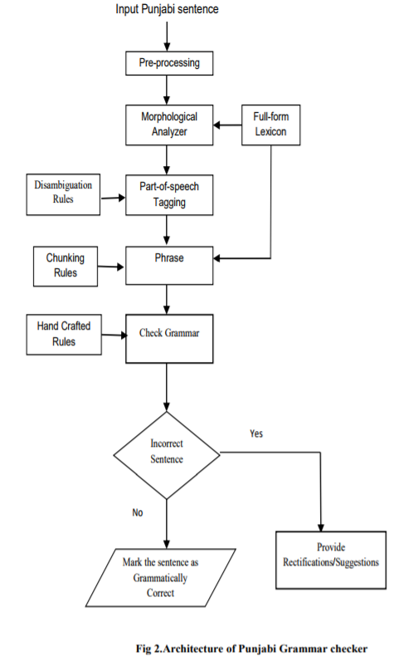
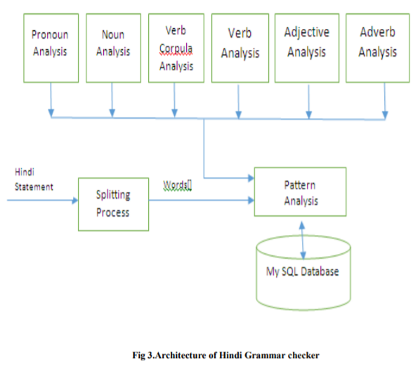
자체 Grammar Checker

Slide 23
04
해외 경쟁 모델

Slide 24
04. 해외 경쟁 모델

Slide 25
감사합니다
질의 응답
Q&A
3 조 오 정 은 안 시 은 강 영 은

